Slide 1
БЮДЖЕТ ДЛЯ ГРАЖДАН
к проекту решения сельского поселения Юмашевский сельский совет муниципального района Чекмагушевский район
Республики Башкортостан
«О бюджете сельского поселения Юмашевский сельсовет муниципального района Чекмагушевский район Республики Башкортостан на 2023 год и на плановый период 2024 и 2025 годов»

Slide 2
Уважаемые жители сельского поселения!
Администрация Юмашевского сельского поселения муниципального района Чекмагушевский район составляет аналитический документ «Бюджет для граждан», который содержит основные положения проекта решения о бюджете и отчета о его исполнении в доступной и понятной форме.
По своей сути бюджет для граждан - это упрощенная версия бюджетного документа, которая использует доступные форматы, чтобы облегчить для граждан понимание бюджета, объяснить им планы и действия Администрации сельского поселения во время бюджетного года и показать формы их возможного взаимодействия с каждым гражданином по вопросам расходования общественных финансов.
Информацию о бюджетном процессе и аналитический материал доступен на сайте.
Очень надеемся, что «Бюджет для граждан» станет доступным источником для повышения финансовой грамотности наших жителей и активизации общественного контроля за муниципальными расходами.

Slide 3
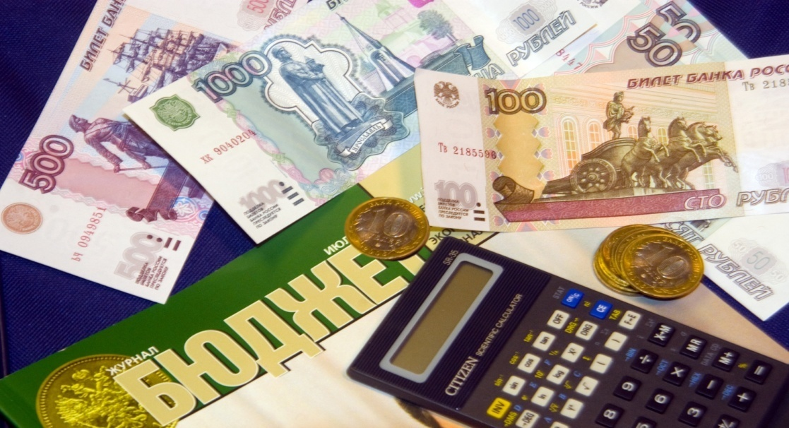
ЧТО ТАКОЕ «БЮДЖЕТ ДЛЯ ГРАЖДАН»?
«Бюджет для граждан» – аналитический документ, разрабатываемый в целях предоставления гражданам актуальной информации о проекте бюджета поселения в формате, доступном для широкого круга пользователей. В представленной информации отражены положения проекта бюджета поселения на предстоящие три года: 2022 год и 2023-2024 годы.
«Бюджет для граждан» нацелен на получение обратной связи от граждан по интересующим их вопросам.

Slide 4
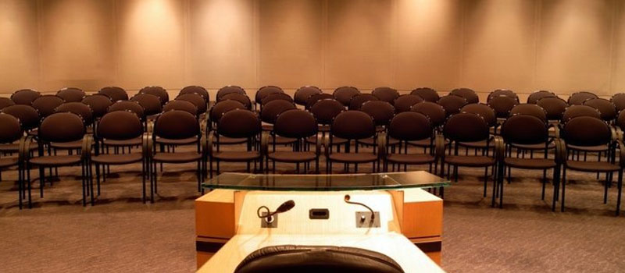
КАК ГРАЖДАНИН МОЖЕТ ПОВЛИЯТЬ НА СОСТАВ БЮДЖЕТА?
Через публичные слушания по проекту бюджета поселения, которые проходят ежегодно в декабре
Через публичные слушания по отчету об исполнении бюджета поселения, которые проходят ежегодно в апреле

Slide 5
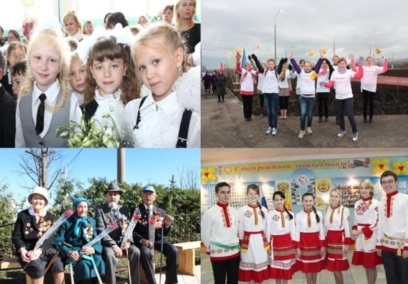
КАК УЧАСТВУЕТ ГРАЖДАНИН В БЮДЖЕТНОМ ПРОЦЕССЕ?
БЮДЖЕТ
ГРАЖДАНИН
как налогоплательщик
ГРАЖДАНИН
как получатель социальных гарантий
Участвует в формировании доходной части бюджета
Получает социальные гарантии (образование, жилищно-коммунальное хозяйство, культура, физическая культура и спорт, социальные льготы и другие направления социальных гарантий населению) – расходная часть бюджета

Slide 6
Основы составления проекта бюджета поселения
Бюджетное послание Президента Российской Федерации
Основные направления бюджетной и налоговой политики
Прогноз социально-экономического развития района
Муниципальные программы

Slide 7
Что такое бюджет?
Бюджет – форма образования и расходования денежных средств, предназначенных для финансового обеспечения задач и функций государства и местного самоуправления.
Бюджет - это план доходов и расходов. Каждый житель поселения является участником формирования этого плана, с одной стороны как налогоплательщик, наполняя доходы бюджета, с другой – он получает часть расходов как потребитель общественных услуг.
Граждане и как налогоплательщики и как потребители услуг - должны быть уверены в том, что передаваемые ими в распоряжение государства средства используются прозрачно и эффективно, приносят конкретные результаты как для общества в целом так и для каждой семьи, для каждого человека.

Slide 8
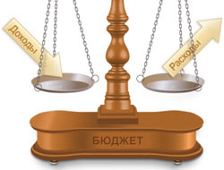
ДОХОДЫ
это поступающие в бюджет денежные средства (налоги юридических и физических лиц, доходы от использования имущества, административные платежи и сборы, безвозмездные поступления)
РАСХОДЫ
это выплачиваемые из бюджета денежные средства (социальные выплаты населению, содержание муниципальных учреждений (образование, ЖКХ, культура, молодежная политика, физическая культура и спорт и другие), капитальное строительство и другие расходы)

Slide 9
Доход
Расход
Профицит - если величина полученных доходов больше, чем величина произведенных расходов
Дефицит – если величина полученных доходов меньше, чем величина произведенных расходов

Slide 10
ДОХОДЫ
РАСХОДЫ
Сбалансированность бюджета по доходам и расходам – основополагающее требование,
предъявляемое к органам, составляющим и утверждающим бюджет.

Slide 11
Из чего формируется доходная часть бюджета?
Доходы бюджета - безвозмездные и безвозвратные поступления денежных средств в бюджет.
НАЛОГОВЫЕ ДОХОДЫ
НЕНАЛОГОВЫЕ ДОХОДЫ
БЕЗВОЗМЕЗДНЫЕ
ПОСТУПЛЕНИЯ

Slide 12
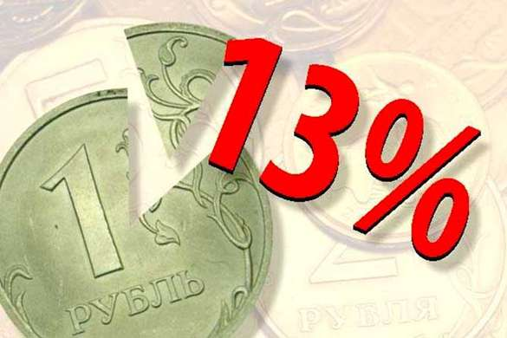
НАЛОГОВЫЕ ДОХОДЫ
Поступления от уплаты налогов, установленных Налоговым кодексом Российской Федерации (налог на доходы физических лиц; земельный налог; налог на имущество физических лиц; госпошлина; налоги, взимаемые по специальным налоговым режимам)

Slide 13
НЕНАЛОГОВЫЕ ДОХОДЫ
Платежи, которые включают в себя возмездные операции от прямого предоставления муниципальным образованием в пользование имущества и земельных участков, от различного вида услуг, а также платежи в виде штрафов или иных санкций за нарушение законодательства и другие.

Slide 14
БЕЗВОЗМЕЗДНЫЕ ПОСТУПЛЕНИЯ
Поступления в бюджет на безвозмездной и безвозвратной основе из бюджета муниципального района(субсидии и иные межбюджетные трансферты), а также перечисления от физических и юридических лиц (кроме налоговых и неналоговых доходов)

Slide 15
Межбюджетные трансферты – основной вид
безвозмездных перечислений.
Это денежные средства, перечисляемые из одного бюджета бюджетной системы Российской Федерации другому.
Виды межбюджетных трансфертов
Дотации (от лат. «Dotatio» - дар, пожертвование)
Предоставляются без определения конкретной цели их использования
Субвенции (от лат. «Subvenire» - приходить на помощь)
Предоставляются на финансирование «переданных» другим публично- правовым
образованиям полномочий
Субсидии (от лат. «Subsidium» -поддержка)
Предоставляются на условиях долевого софинансирования расходов других
бюджетов

Slide 16
Основные параметры проекта бюджета поселения
Тыс. руб.

Slide 17
Доходы бюджета сельского поселения
Тыс. руб.

Slide 18
Безвозмездные поступления в бюджет сельского поселения из бюджета муниципального района в 2023-2025 годах
Тыс. руб.
№ | Наименование | 2023 | 2024 | 2025
1 | Дотации | 2069,3 | 447,8 | 985,5
2 | Субвенции | 489,0 | 536,4 | 556,0
3 | Иные межбюджетные трансферты | 500,0 | - | -
 | Итого | 3058,3 | 984,2 | 1541,5

Slide 19
Структура налоговых и неналоговых
доходов бюджета сельского поселения в 2022-2024 гг.
ДОХОДЫ всего: 2022 – 8903,9 тыс.рублей
2023 – 2251,3 тыс.рублей
2024 – 3465,8 тыс.рублей

Slide 20
Структура налоговых доходов
бюджета сельского поселения в 2022-2024гг.

Slide 21
Структура расходов бюджета сельского поселения на 2023 год

Slide 22
Дотационность бюджета поселения, в %

Slide 23
МУНИЦИПАЛЬНЫЙ ДОЛГ
Муниципальный долг – обязательства по возврату взятых в долг денежных средств
Цели заимствования:
- Финансирование дефицита бюджета;
- Погашение долговых обязательств
Способы заимствования:
Привлечение кредитов банков;
Кредиты бюджета субъекта
Предельные объёмы муниципального долга и расходов на его обслуживание регулируются Бюджетным кодексом РФ.
Муниципальный долг не должен превышать 50 % собственных доходов бюджета.
Расходы на обслуживание муниципального долга не должны превышать 15 % расходов бюджета без учета расходов осуществляемых за счет субвенций.

Slide 24
объем муниципального долга
На 01.01.2022 г.
0,0
Тыс. руб.
На 01.01.2023 г.
0,0
На 01.01.2024 г.
0,0

Slide 25
Управление муниципальным долгом на 2022-2024 годы
Объем расходов на обслуживание муниципального долга:
Тыс.руб.
0,0
0,0
0,0
2022 год
2023 год
2024 год
Долговая нагрузка от собственных доходов
0,0
0,0
0,0
2022 год
2023 год
2024 год

Slide 26
Спасибо, что посетили информационный ресурс «Бюджет для граждан»!

